Slide 1

Чат-бот для рассылки новостей
Разработка чат-ботов в Telegram
Мухин Егор, Яндекс Лицей
2022 г.
Notes:
Здравствуйте, сегодня мы представляем наш проект “Разработка чат-ботов в Telegram и Discord”

Slide 2



Наша идея
Проблема
Гипотеза
Решение
>>>
Поиск новостей занимает много времени
Можно значительно упростить процесс
Разработать новый способ получения новостей
Notes:
В нашей школе есть сайт с расписанием занятий. Это расписание выкладывается вручную, то есть выкладывается в случайное время и может содержать ошибки. Постоянная проверка занимала много времени и появилась идея разработать замену
Мы пришли к следующему:
Проблема: Долгое и неудобное получение информации, плохая организация процесса
Гипотеза: Можно значительно упростить процесс и сэкономить время
Цель: Разработать новую систему, которая улучшит опыт пользователя
При постановке цели мы отметили, что проблема распространяется не только на расписание, но и на всю остальную информацию, полезную для школьника.

Slide 3





Наши задачи
Упростить
Подготовить
Модель источника информации
Лучшую для рассылки платформу
Найти
Разработать
Создать
Недостатки привычных источников
Программу для сбора и обработки
Удобный интерфейс для пользователя
Notes:
Далее мы принялись за составление перечня задач:
Первым делом нужно понять с чем мы работаем и выявить главные недостатки привычных источников
После этого мы придумаем новую модель источника и напишем программу, способную этот источник заполнить.
Подготовив нужный python-код мы выберем наилучшую платформу и разработаем комфортный интерфейс для нее

Slide 4

Было так
Ручной сбор данных занимает много времени и есть шанс пропустить важное
01
Большое число сервисов
02
Потребление ресурсов
03
Долгий сбор информации
04
Нестабильные источники
Notes:
Приступим к делу.
Привычные источники не уведомляют нас об изменениях, к тому же до нужных данных долго добираться, а сами сервисы часто изменяют содержимое.
Среди учеников 11 класса мы провели опрос. Оказалось, что мнение большинства полностью совпадает с нашим – из 46 опрашиваемых 43 человека поддержали мысль.

Slide 5




Стало так
Доверив основную часть работы программе можно значительно упростить себе жизнь
Один источник для всего
Удобно поделиться
Привычный интерфейс
Настраиваемая рассылка
Notes:
Мы изучили недостатки и выделили преимущества продукта:
Один источник, доступ с любого устройства
Возможность совместного использования
Моментальные уведомления
Удобное редактирование записей
Мы заранее решили вопрос с платформой. Лучший способ – написать чат-бота.

Slide 6
1
API-оболочка Telegram | telebot
2
Парсинг одного источника новостей| requests и bs4
3
Доработка алгоритма парсинга
4
Хранение информации | SQLiteStudio
Разработка
5
Улучшение пользовательского интерфейса
6
Оптимизация работы программы
Notes:
Расскажу о главных шагах в процессе разработки. Проект написан на чистом языке python и использованы некоторые другие инструменты.
Мы познакомились с оболочками социальных сетей и написали простых эхо-ботов
Потом создали функцию-парсер сайта школы
Научились обрабатывать сообщения из Discord`а и Telegram`а
Полученные данные нужно сохранить:
Мы использовали JSON файлы, но возникли проблемы с эфемерной системой хранения
Попробовали использовать Google Таблицы, но поняли, что получение 20 Мбайт данных с онлайн-сервиса – долгий процесс
В конце концов мы воспользовались PostgreSQL и проблем больше не было
Изучили принципы асинхронности для многопоточной рассылки и обработки
Реализовали проверку наличия новых данных в фоновом режиме с помощью библиотеки asyncio
Добавили функцию обновления списков уроков и заданий
И доработали пользовательский интерфейс
В конце работы получилось оптимизировать программу. Скорость обновления сократилась с 5-ти секунд до половины секунды.

Slide 7
Алгоритм работы
Парсинг
Сбор
01
02
Новостей с сайта
Сведений о пользователях
Подготовка
Рассылка
03
04
Сообщений рассылки
Для всех подписчиков
Notes:
В результате алгоритм работы можно свести к четырем пунктам:
Бот получает данные с сайта школы
Собирает домашнее задание
Сохраняет данные в подготовленном для рассылки виде
При появлении расписания на сайте начинает рассылку

Slide 8



Добавить и настроить бота
Step 1
Это быстрее
Получить уведомление
Step 2
Легкая настройка бота и стабильные уведомления из единого источника сокращают время до минимума
Открыть приложение
Step 3
Увидеть информацию
Step 4
Notes:
Перед вами все шаги, которые должен совершить пользователь, чтобы узнать информацию.
Единственный затратный момент - настройка. Это займет 2-3 минуты.

Slide 9
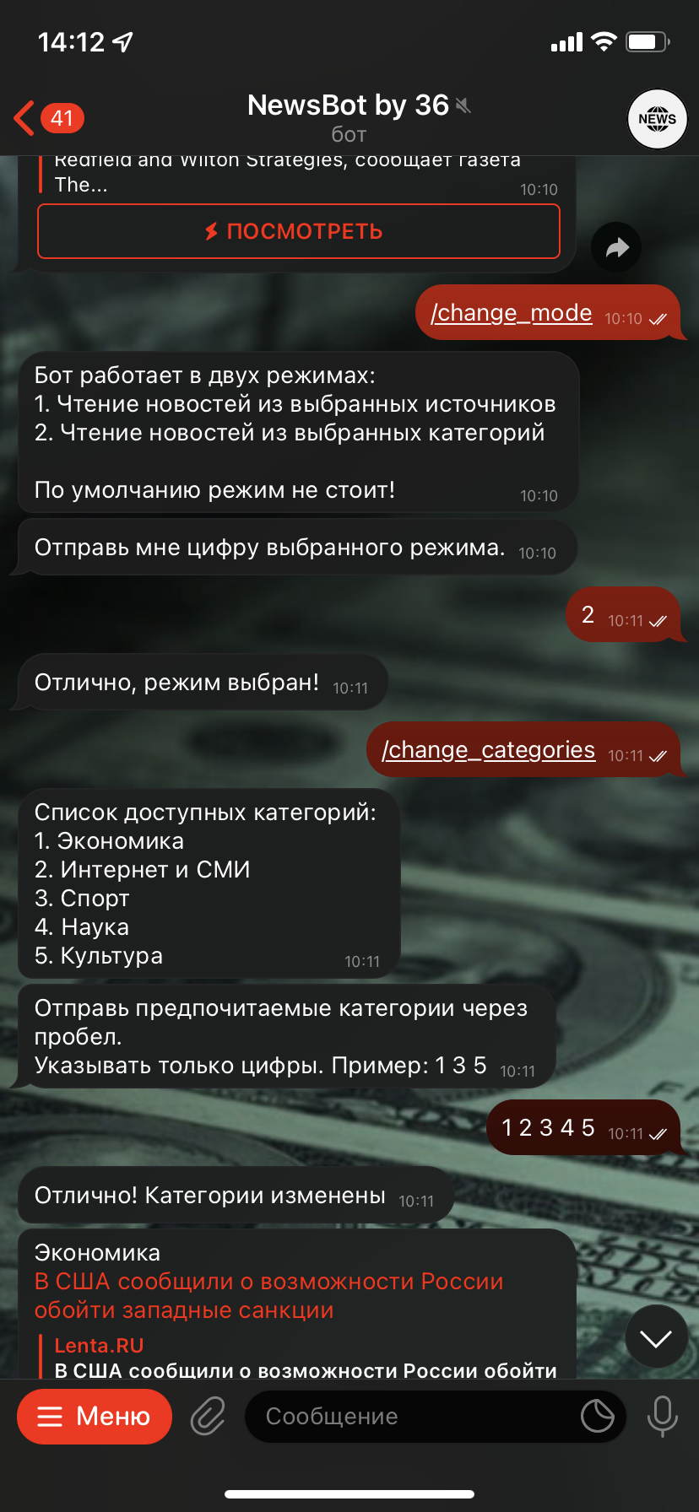
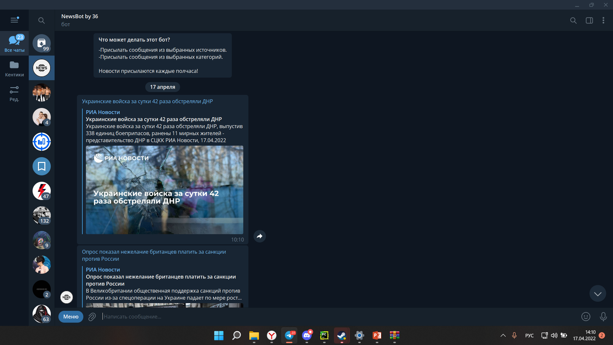
Результат
Notes:
В результате появился продукт, стабильно работающий в Discord`е и Telegram`е. Мы считаем, что наша программа имеет хороший потенциал и способна заменить привычные источники для ученика.
Мы получили ценный опыт программирования: поработали в команде, закрепили знания в области разработки и подробно изучили разные инструменты.
Получили много позитивных отзывов и сами высоко оцениваем свою работу. Планируется развитие проекта.

Slide 10

Спасибо за внимание

